Slide 1
Data Science & Machine Learning

Slide 2
Data Science & Machine Learning

Slide 3
Data Science & Machine Learning

Slide 4
Data Science & Machine Learning
1. Data Cleaning 1.1 Preprocesamiento 1.2 Incompletos 1.3 Valores atípicos
2. ETL
3. Ejercicio SpaceX 3.1 ETL 3.2 Data cleaning 3.3 SQL Exploration
3.4 Data Visualization

Slide 5
Data Science & Machine Learning
Data cleaning

Slide 6
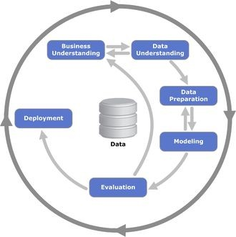

PREPROCESAMIENTO
Data Science & Machine Learning
Una vez tenemos los datos explorados empezamos a diagnosticar….
Incompletitudes
Nulos
Incoherentes (Outliers)
Inexistentes
ESTE ES NUESTRO PAN EN LA REALIDAD…

Slide 7
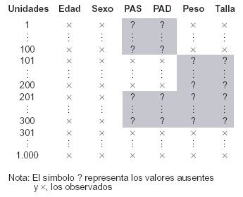


INCOMPLETOS
Data Science & Machine Learning
IDENTIFICARLOS y “MARCARLOS”:
-1, NULL, 0, Símbolos… Debemos rellenarlos y colocar una señal

Slide 8
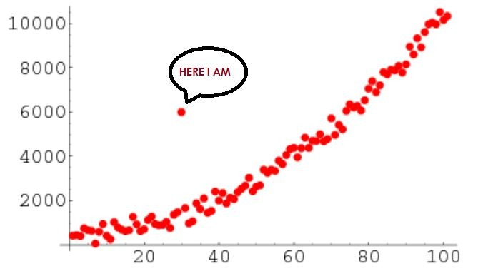
Data Science & Machine Learning
VALORES ATÍPICOS
OUTLIERS!!

Slide 9
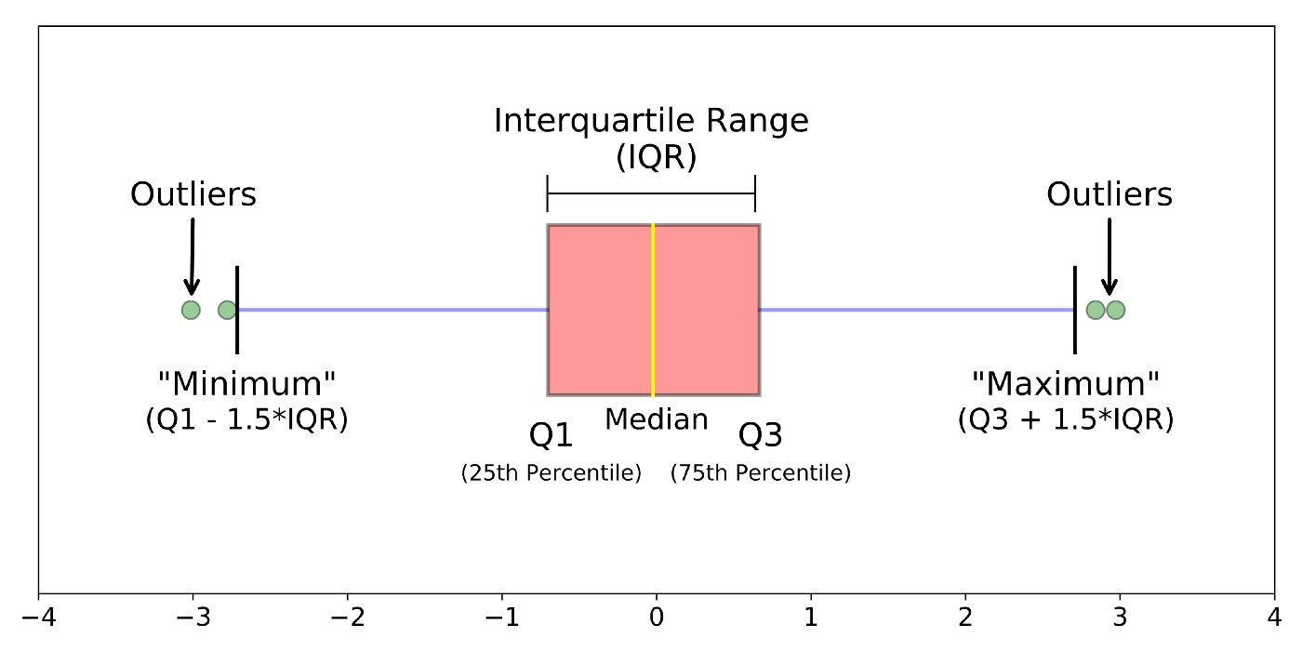
ALGUNAS MÉTRICAS
Data Science & Machine Learning

Slide 10
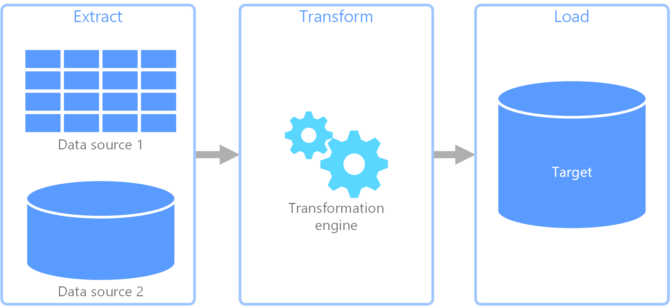
ETL
Data Science & Machine Learning
Extract-Transform-Load
Proceso que permite:
mover datos desde múltiples fuentes,
reformatearlos y limpiarlos,
y cargarlos en otra base de datos para analizar, o en otro sistema operacional para apoyar un proceso de negocio.

Slide 11

Contexto
Analizando SpaceX
¿Quién es SpaceX?
Space Exploration Technologies Corp., conocida como SpaceX, es una empresa estadounidense de fabricación aeroespacial y de servicios de transporte espacial con sede en Hawthorne (California). Fue fundada en 2002 por Elon Musk con el objetivo de reducir los costes de viajar al espacio para facilitar la colonización de Marte. SpaceX ha desarrollado varios vehículos de lanzamiento, la constelación Starlink, la nave de carga Dragon y llevado astronautas a la Estación Espacial Internacional en la Dragon 2.
Los logros de SpaceX incluyen el primer cohete de combustible líquido financiado de forma privada en alcanzar la órbita (Falcon 1 en 2008), el primer aterrizaje propulsado de un cohete orbital (Falcon 9 en 2015) y la primera reutilización de un cohete orbital (Falcon 9 en 2017).
Pero esta novedosa tecnología de reutilización de cohetes, no ha sido sencilla de llevar a cabo y quizás siga sin funcionar lo suficientemente bien. A lo largo de este trabajo intentaremos repasar el historial de SpaceX y contestar ciertas preguntas.
11

Slide 12
Objetivos
Analizando SpaceX
¿Es SpaceX eficaz?
Nuestro objetivo principal será contestar a una sencilla pregunta :¿Es SpaceX eficaz?
Pese a que la pregunta es sencilla la respuesta no lo es, un científico de datos tiene que argumentar sus respuestas y de hacerlo de forma efectiva y visual. Por tanto, en el proceso contestaremos también a las siguientes preguntas:
¿Cómo obtenemos los datos de lanzamientos de SpaceX?
¿Qué proporción de éxitos tiene SpaceX?
¿Hay algún factor influyente en los éxitos?
¿Una mayor carga implica menos probabilidad de éxito?
¿Ha mejorado SpaceX con el tiempo?
Y más.
Aprenderemos qué partes conforman un buen report de ciencia de datos y cómo realizarlo.
12

Slide 13

Etapas
Analizando SpaceX
1 - ETL
3 - SQL Exploration
Crearemos una ETL para obtener los datos y subirlos a una base de datos MySQL.
Exploraremos dichas fuentes para obtener los datos para ver cuál se ajusta mejor a nuestras necesidades.
Para contestar preguntas que nos puedan ofrecer una visión sobre la evolución de SpaceX haremos uso de SQL.
Subiremos nuestros datos a una base de datos de MySQL y realizaremos diferentes queries mediante SQLAlchemy
2 - Data Cleaning
4 - Data visualization
Un buen Report tiene que estar acompañado de una buena visualización.
Aprenderemos diferentes técnicas para visualizar los datos con librerías como matplotlib o seaborn.
Pese a realizar una selección de la fuente los datos necesitarán cierto tratamiento.
Utilizaremos Pandas y Numpy para completar valores, deshacernos de columnas innecesarias y presentar ciertas estadísticas.
13

Slide 14


Contacto:
luis@lubay.es

